Slide 1


MAGLAJ
OPĆINA MAGLAJ

Slide 2
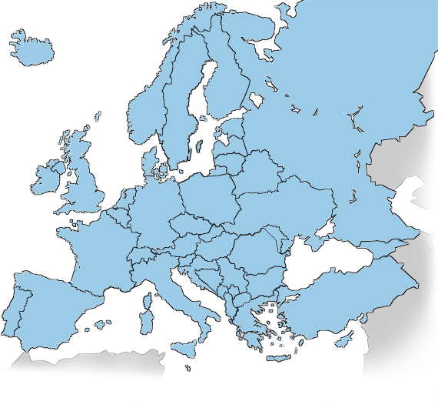
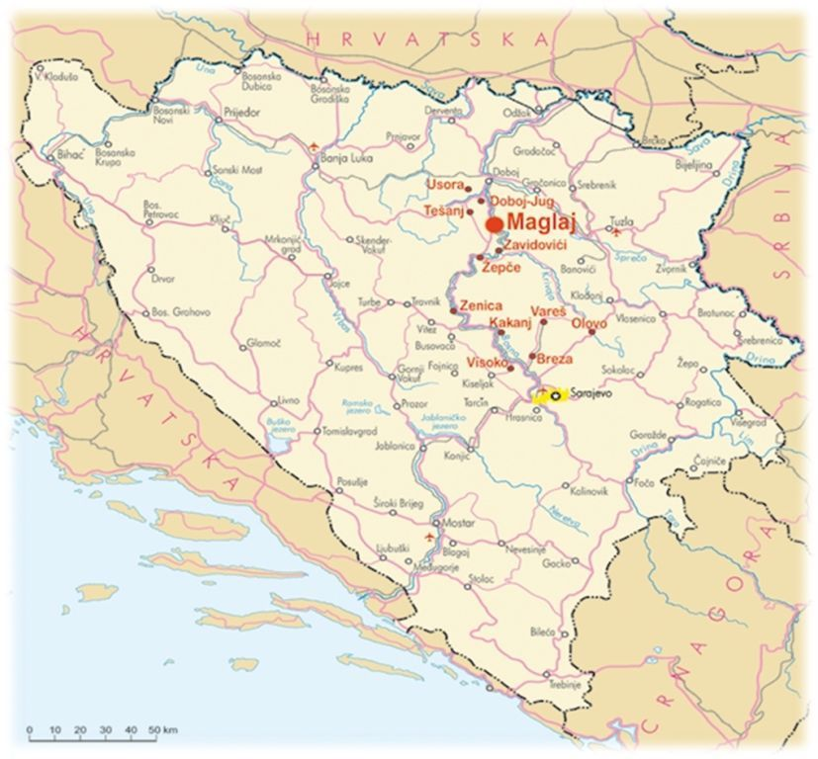
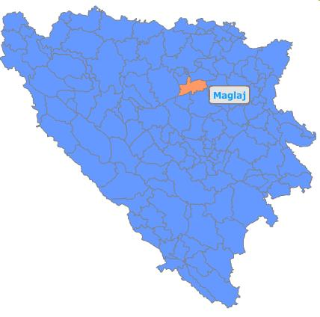


Maglaj – polozaj
Maglaj - Zenicko-dobojski kanton
23 126 stanovnika
289 km²
125 km sjeverno od Sarajeva
290 km - Zagreb, 300 km - Beograd
magistralni put M-17 – budući koridor Vc
željeznička pruga Bosanski Šamac-Sarajevo-Ploče
Aerodromi - Tuzla (88 km) i Sarajevo (125 km)

Slide 3
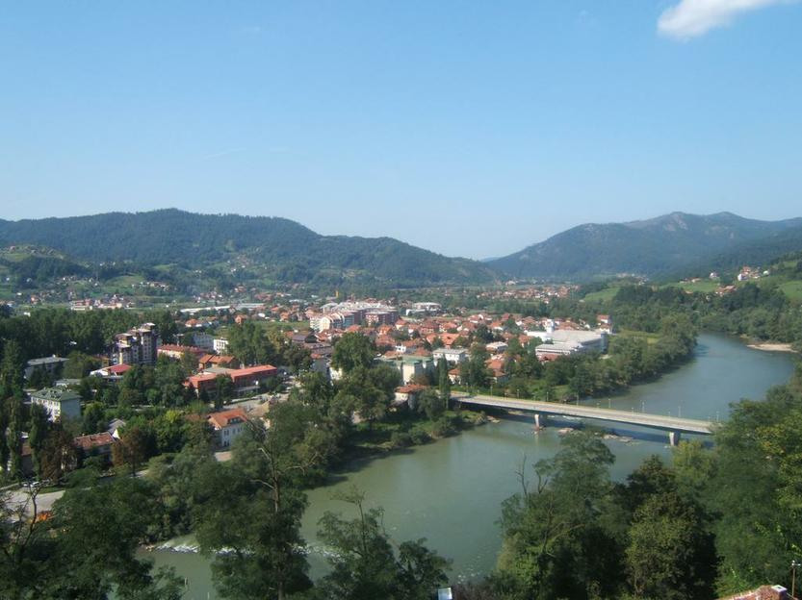
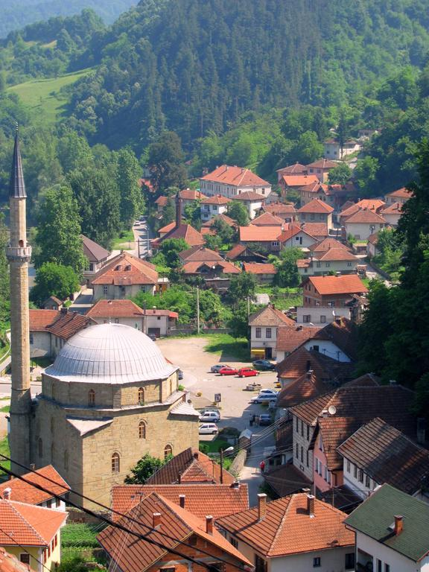
Stari i novi dio grada

Slide 4
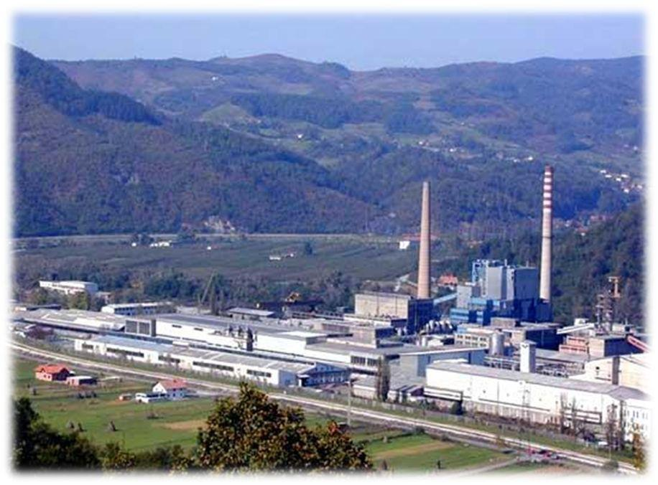

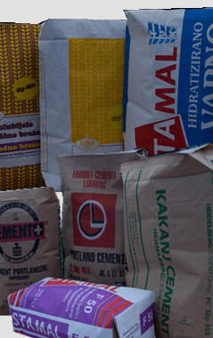
Privreda
Prije rata okosnicu maglajske privrede cinila je kompanija “Natron” kao najveci proizvođac celuloze i natron papira na Balkanu
Danas je Natron privatiziran od strane turske kompanije “Kastamonu Entegre” uz investiciju od preko 100 milona € i zapošljava 900 radnika

Slide 5
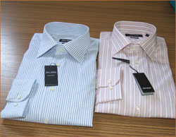
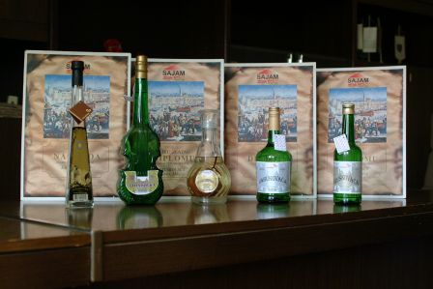

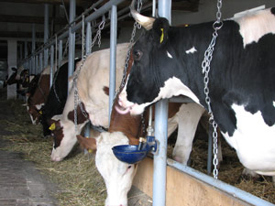
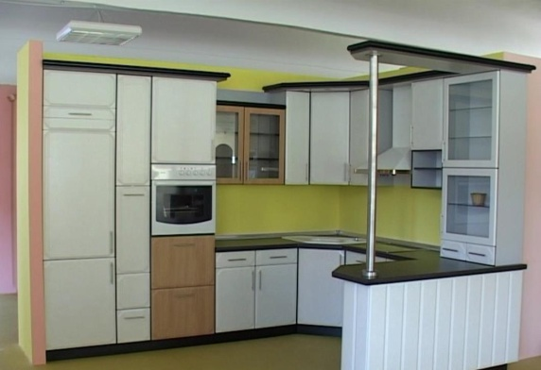
Na području općine je registrovano oko 897 različitih privrednih subjekata od čega 369 obrta i radnji različitih djelatnosti:
Proizvodnja tekstilnih proizvoda
Proizvodnja namještaja
Proizvodnja metalnih proizvoda
Proizvodnja svih vrsta stolarije
Proizvodnja mlijeka i mliječnih proizvoda
Građevina
Prijevoz
Usluge i dr.

Slide 6
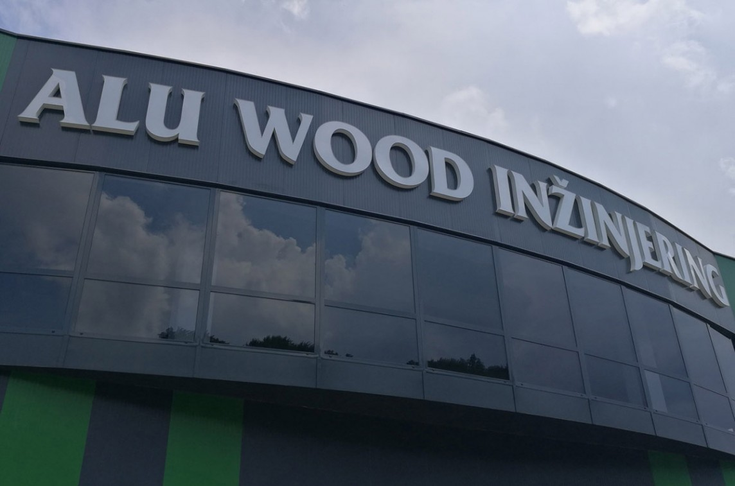
Alu Wood Inženjering d.o.o. Maglaj
Sa dugogodišnjim iskustvom u oblasti građevinarstva ima aktivnu ulogu u rekonstrukciji i izgradnji stambenih, javnih i infrastrukturnih objekata te proizvodnji svih vrsta građevinske stolarije.

Slide 7
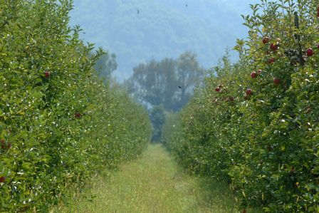
D.D. Mapex Maglaj
Dioničko društvo "Mapex" Maglaj nastalo je 1978. godine i bavi se proizvodnjom, prometom i ugostiteljstvom.
Proizvodnja se odvija na lokaciji Omerdino polje, gdje se na 20 hektara prostire plantaža jabuka i krušaka sa više od 30 000 stabala.
Mapexova rakija
Plantaža jabuka i krušaka

Slide 8
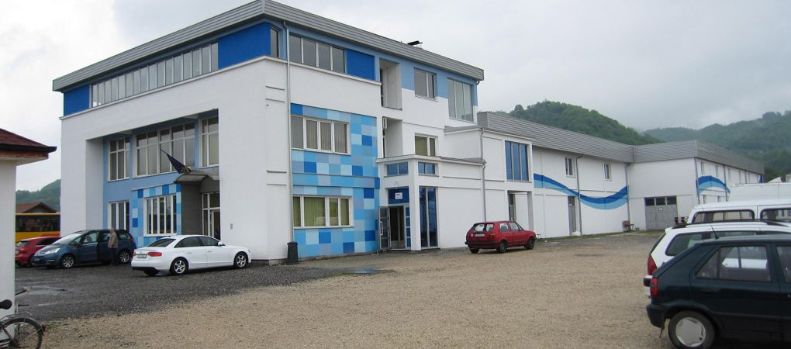
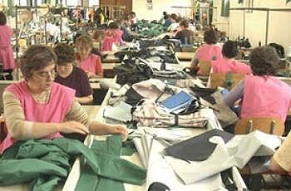
Bontex d.o.o. Maglaj
Bontex d.o.o. - proizvodnja košulja i drugih modnih odjevnih predmeta uglavnom za tržište Švajcarske, na oko 3.000 m², zapošljava 250 radnika.

Slide 9
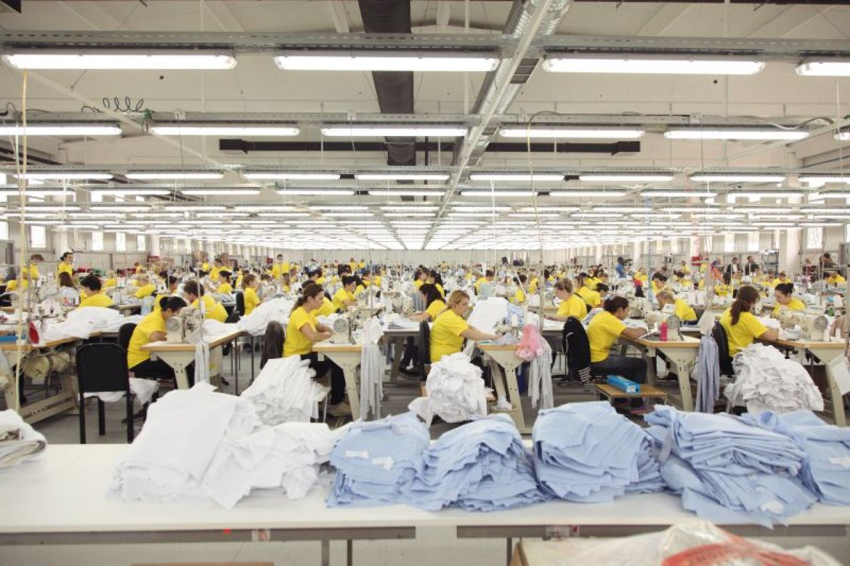
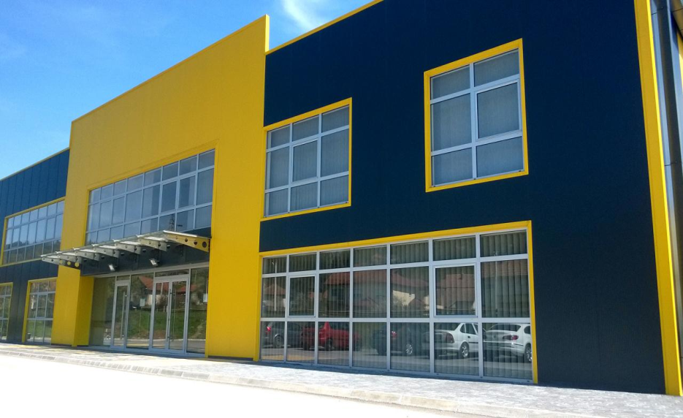
HM promet d.o.o. Maglaj
Firma HM promet d.o.o. Maglaj , se bavi proizvodnjom zaštitne
odjeće dominantno za Njemačko tržište, na oko 5.000 m², zapošljava preko 400 radnika.
Zaštitna odjeće iz Maglaja – preko 1700 modela – je našla kupce u Njemačkoj među kojima su Mercedes Benz, BMW, Nissan, Kia, Maggi i dr.

Slide 10

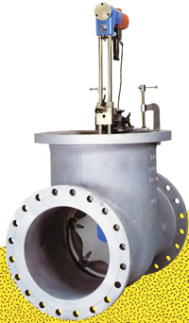
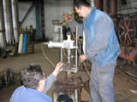
Efco nat d.o.o. Maglaj
Efco nat d.o.o. Maglaj, osnovan je 1998 godine, kao joint venture firma sa kompanijom EFCO Maschinenbau GmbH, Dueren Njemačka.
Efco nat - pruža specijalističke usluge vrhunskog kvaliteta u remontu i ispitivanju svih vrsta ventila i armatura u:
-termoelektranama
-hidroelektranama
-industrijskim toplanama -elektranama
-rafinerijama
-hemijskoj industriji
-papirno celuloznoj industriji

Slide 11
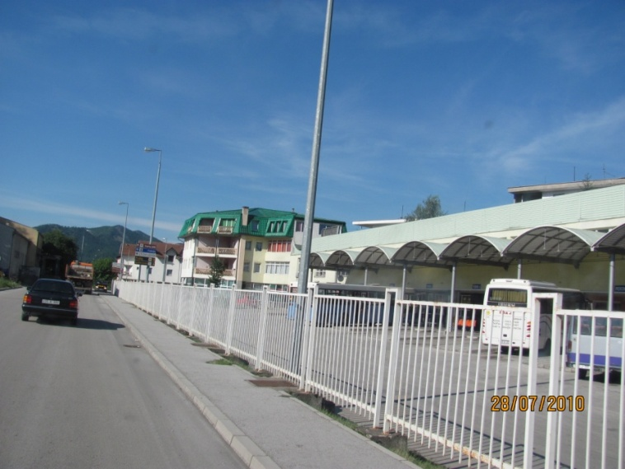
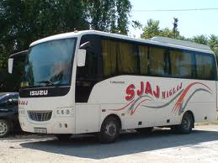

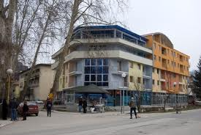
Sjaj d.o.o. Maglaj
Društvo za promet, posredovanje i usluge
Autobuska stanica
Pansion Sjaj
Benzinska pumpa
Tehnički pregled vozila
Caffe

Slide 12
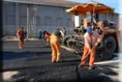
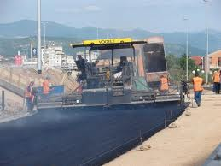
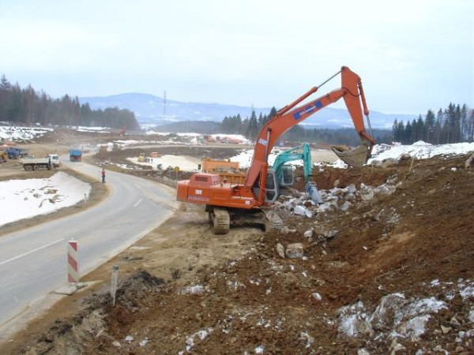
Hajdic d.o.o. Maglaj
Hajdić d.o.o. – firma za izvođenje poslova niskogradnje, sa reprezentativnom referencom u izgradnji kilometara asfaltnih i makadamskih puteva, različitih objekata niskogradnje te proizvodnji betonske galanterije i hidrauličnih crijeva.

Slide 13
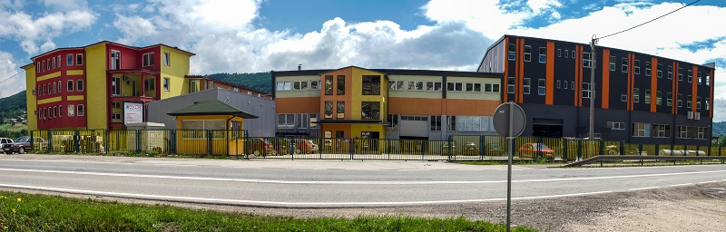
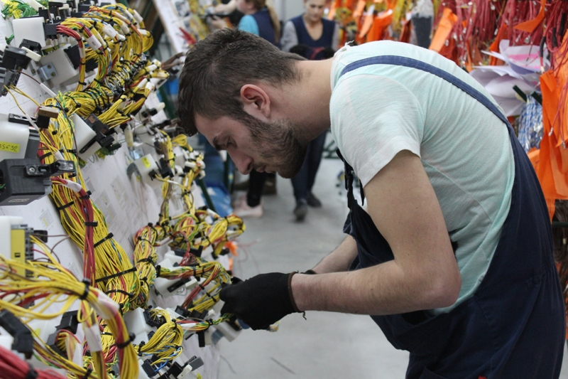
Excel-Assembliesss BH d.o.o. Maglaj
Britanska firma, specijalizovani dizajner i proizvođač žičanih formi za avio-svemirsku industriju, odbranu, proizvodnji energije i druge sektore. Trenutno upošljava 450 radnika.

Slide 14
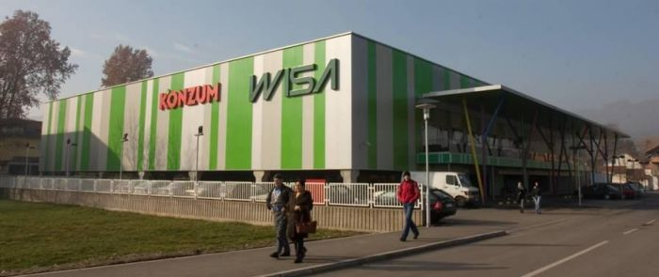
Trgovacki centri
Wisa shoping centar
Konzum hiper market
YIMOR mega diskont
Eurocentar 1 2 i 3

Slide 15
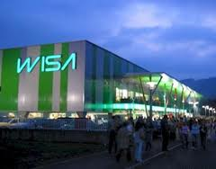
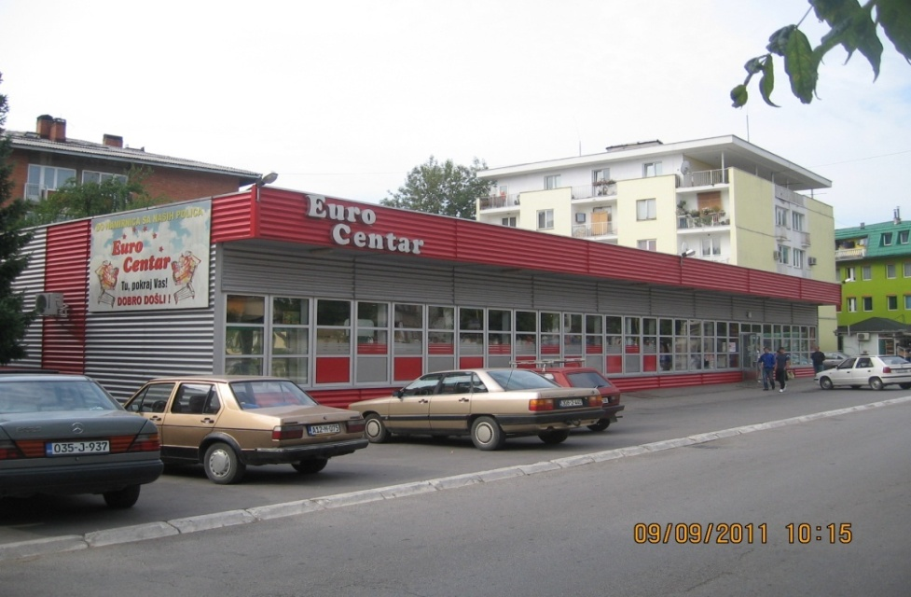
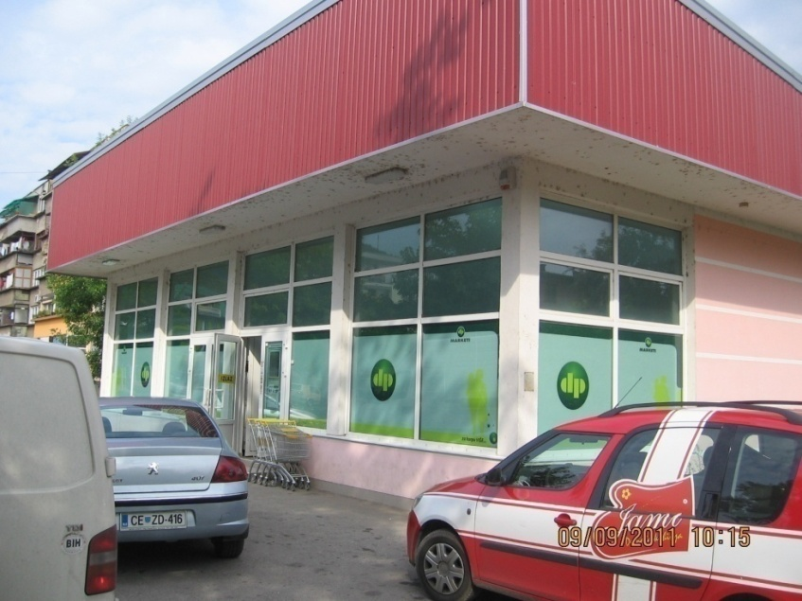
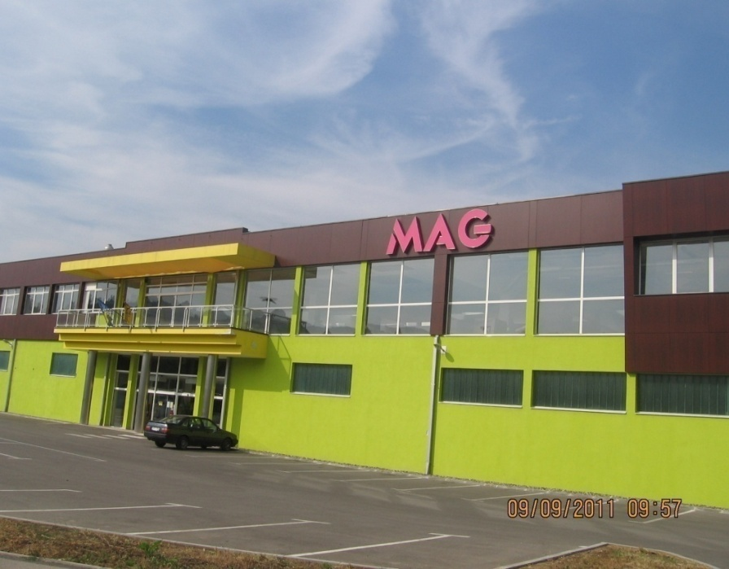
Eurocentar 1
WISA shoping centar
Merkator
Mega diskont YIMOR

Slide 16
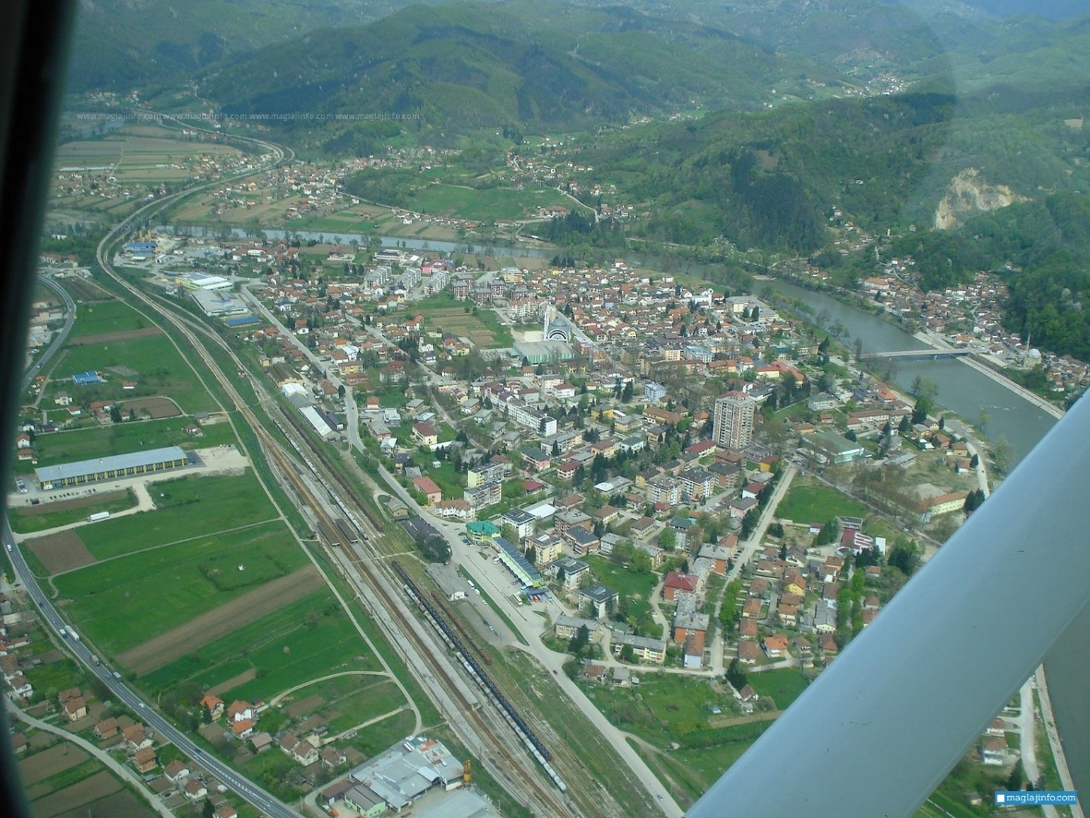
Poslovne zone
Poslovna zona Liješnica
Poslovna zona Misurići
Poslovna zona Novi Šeher

Slide 17

Maglaj – najbolja ponuda !
INDIVIDUALNI PRISTUP INVESTITORU
SERVIS LOKALNE ZAJEDNICE
STIMULATIVNO POSLOVNO OKRUŽENJE
ZADOVOLJSTVO POSTOJEĆIH INVESTITORA
GEO POZICIJA

Slide 18
Poljoprivreda

Slide 19
Poljoprivreda
Na području općine Maglaj registrovane su 3 zemljoradničke zadruge:
1. ZZ “Milk – Maglajka“ Maglaj
2. ZZ “Kula” Strupina bb, Novi Šeher, Maglaj
3. ZZ “Agrar-Šeher” Novi Šeher, Maglaj
Također je registrovano i 12 Udruženja građana poljoprivrednih proizvođača:
1. UG “Bistrica” Ravna-Oruče
2. UG “Jedinstvo” Bočinja
3. UG “Cow-How” Čobe
4. UG “Poljoprivrednik” Novi Šeher
5. UG “Pčelar” Maglaj
6. UG “Melisa” Bakotić
7. UG“Bijela Ploča“ Bijela Ploča, Maglaj
8. UG “Šampinjon” Donji Ulišnjak, Maglaj
9. UG „Agro-Liješnica“ Liješnica
10. UG „Kopice“ Kopice
11. UG „Agro-Kopice“ Kopice
12. Agro-Eko težak“ Ravna

Slide 20

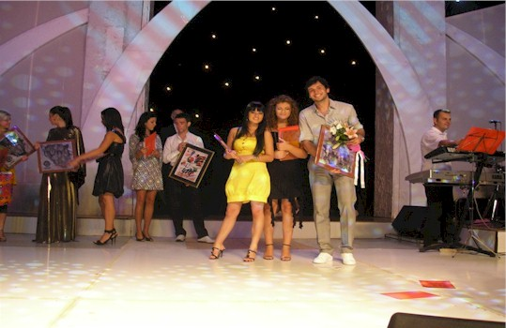
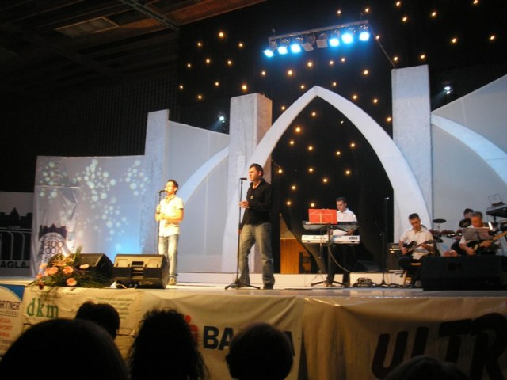
Kultura
“Studentsko ljeto” kulturna manifestacija koja se održava u Maglaju već 46 godina i tradicionalno počinje šetnjom ulicama grada i vatrometom te traje 2 mjeseca uz večeri poezije, galerije, izložbe slika i druge kulturne sadržaje.

Slide 21
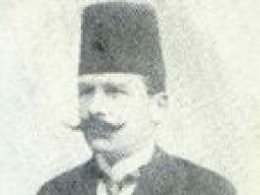
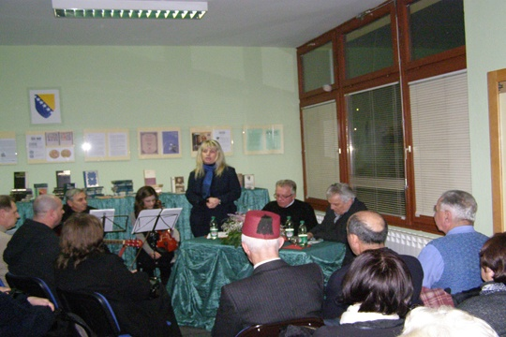
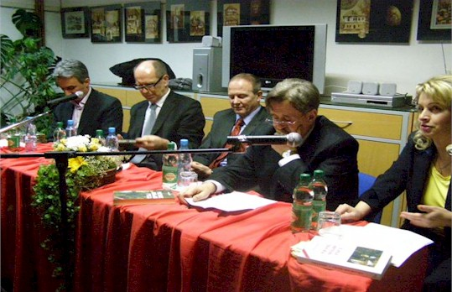
Mulabdicevi dani kulture manifestacija koja organizuje JU Opća biblioteka Maglaj, u cjelosti posvećena imenu i djelu ovoga velikana književnosti
Edhem Mulabdić 1862. - 1954. g. rođen u Maglaju, autor prvog bošnjačkog romana koji je ostavio neizbrisiv traga u bh. stvaralaštvu.

Slide 22
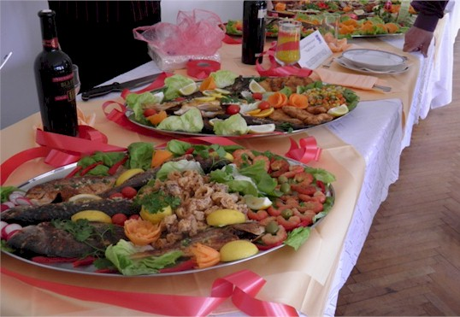
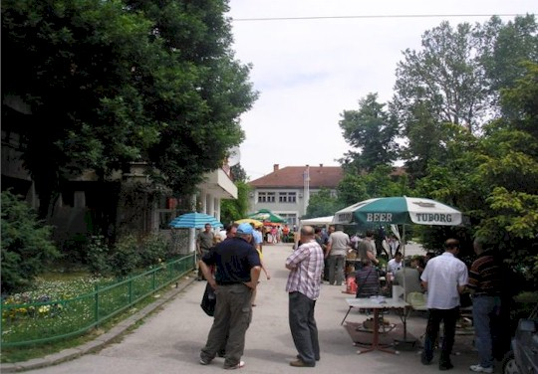
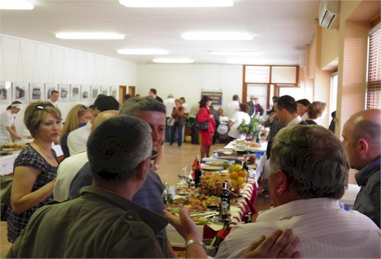
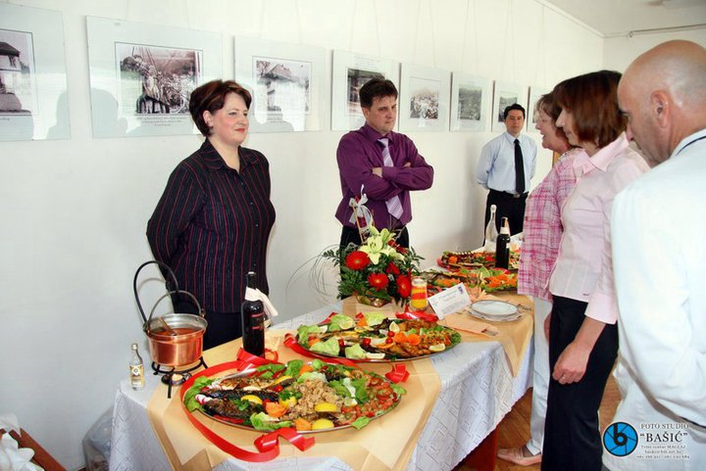
pod pokroviteljstvokm Općine Maglaj i Doma kulture tradicionalno se organizuju gastro-kulturni susreti
Maglaj fest

Slide 23
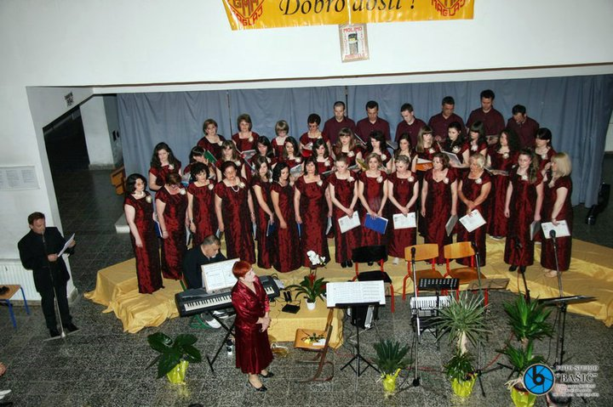
Gradski mješoviti hor Maglaj
osnovan je 1997.godine. Hor broji 40 ženskih i 10 muških članova, a na repertoaru je preko 400 kompozicija velikih horskih majstora, muzike stiliziranih sevdalinki, ilahija i pjevaju na 11 jezika svijeta.

Slide 24
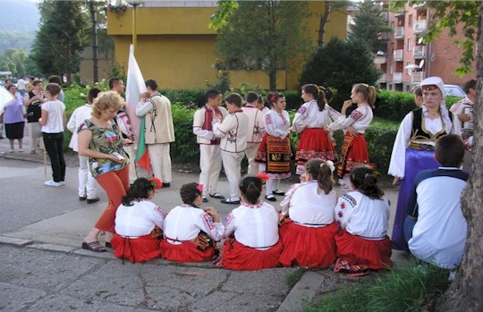
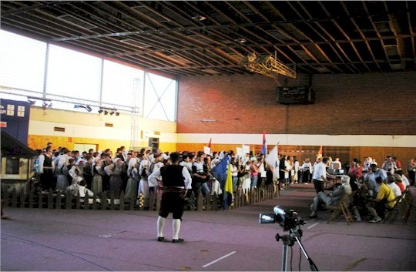
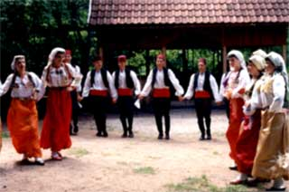
Gradski folklorni ansambl Maglaj
ostvario je zapažene rezultate na polju promocije kulture kroz organizovanje internacionalnog festivala „Kolo na bosanskom ćilimu“, koje je Ministarstvo kulture FBiH proglasilo Projektom od nacionalnog interesa.

Slide 25
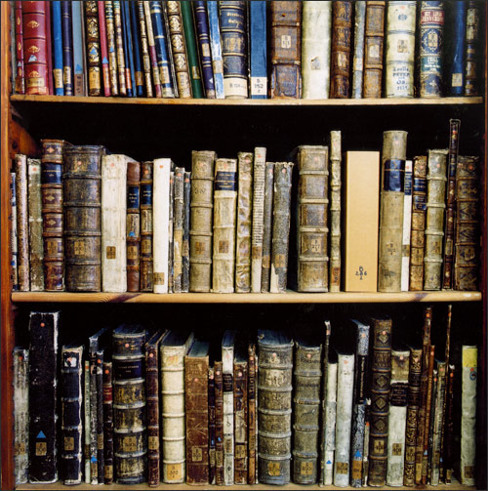
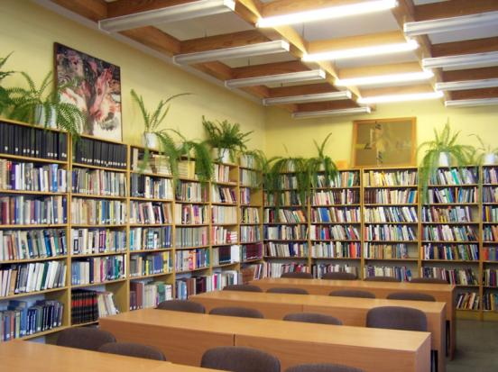
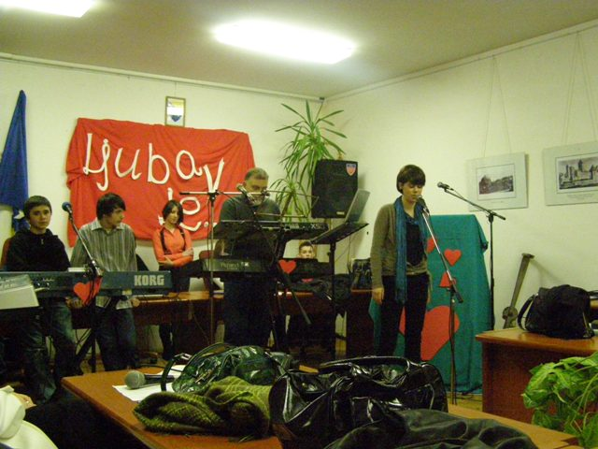
JU Opca biblioteka Maglaj
zvanično egzistira od 1958.g. Biblioteka raspolaže sa preko 30 000 bibliotečkih jedinica i jedna je od najorganizovanijih i najopremljenijih u BiH.

Slide 26
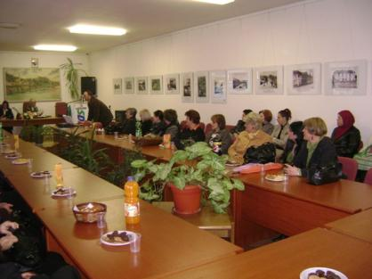


JU Dom kulture ”Edhem Mulabdic”
organizator najvećeg broja kulturnih, sportskih i sajamskih manifestacija i edukacija.

Slide 27
Sport
Na području općine Maglaj djeluje 19 aktivnih sportskih udruženja:
1. NK “Natron”
2. NK “Novi Šeher”
3. NK “Vis Sim-bau” Kosova
4. NK „Moševac“
5. Rukometni klub “Maglaj”
6. Odbojkaški klub “Maglaj”
7. Košarkaški klub “Maglaj”
8. Kajakaški klub “Natron”
9. Kajak kanu klub “Maglaj
10. Korfbal klub “Maglaj

Slide 28


11. Sportsko ribolovno društvo “Bosna”
12. Planinarsko-skijaško društvo “Smajlovac”
13. Lovačko-sportsko društvo “Soko”
14. Savez za sport i rekreaciju invalida
15. Odbojkaški invalidski klub
16. Društvo pedagoga fizičke kulture
17. Sportski savez Općine Maglaj
18. Kuglaški klub “Maglaj”
19. Karate klub “Empi”

Slide 29
Organizacije civilnog društva
1. KUD »Gradski folklorni ansambl»
2. «Gradski mješoviti hor» Maglaj,
3. HKUD «Gromovnik» Novi Šeher
4. Kulturno-umjetničko društvo “Novi Šeher”
5. Udruženje žena “Cicmanka”, Novi Šeher
6. Udruženje žena “Maglajka”
7. Udruženje gradjana ”Umero”,
8. Udruženje gradjana penzionera Maglaj
9. Udruženje građana ”Merhamet”,
10. Općinska organizacija ”Crveni krst”
11. Udruženje građana “Crveni polumjesec”
12. Centar za omladinski rad i neformalno obrazovanje “CORNO”
13. BalcanAkcija
14. UG Udruženje inovatora Maglaj
15. UG “Centar”, Maglaj
16. UG “Soko”, Maglaj
17. UG “Bistro” Maglaj
18.Udruženje planinara
19. UG “AirSoft club” Maglaj
20. Fitnes klub
21. Udruženje Invalida rada
22. Udruženje mladih «Aktivista»
23. Udruženje „Antifašista i boraca NOR-a“
24. Udruženje „Umjetnika i poštavalaca umjetnosti“
25. Planinarsko-ekološko i sportsko rekreacijsko društvo „OAZA MIRA“ Galovac,
26. Asocijacija roditelja i nastavnika OŠ Novi Šeher
27.Udruženje samostalnih privrednika općine Maglaj
28. ZZ ''Milk-Maglajka'' Liješnica, Maglaj,
29. ZZ ''Magplas'' Bočinja-Bakotić, Maglaj
30. ZZ ''Agrar-Šeher'' Novi Šeher, Maglaj
32. UG ''Bistrica'' Ravna-Oruče
32.UG ''Jedinstvo'' Bočinja
33. UG ''Cow-how'' Čobe
34. UG''Poljoprivrednik'' Novi Šeher
35. UG''Pčelar'' Maglaj
36. UG''Melisa'' Bakotić – Ulišnjak
37. UG''Šampinjon'' D. Ulišnjak, Maglaj
38. Asocijacija udruženja poljoprivrednika ''Farmer'' Maglaj konkretno vezani za proizvodnju mlijeka

Slide 30



Znamenitosti Maglaja
Gradina - tvrđava nastala u 13. vijeku, kasnije dograđena u vrijeme turske vladavine.

Slide 31




Vjerski objekti
“Vali Recep Yazicioglu“ džamija
Svetište Leopolda Mandića
Jusuf-pašina “Kuršumlija” džamija
Pravoslavna crkva Svetog Ilije Proroka

Slide 32



Jusuf-pašina “”Kuršumlija” dzamija
Ubraja se u najljepše spomenike iz turskog doba u BiH.
Podigao je Jusuf-paša Budimlija 1560. godine.
Džamija je dobila ime Kuršumlija (turski kuršum-olovo), po krovu koji je pokriven olovom. Sazidana je od kamena pješčara i predstavlja jedinstven spomenik kulture 16. vijeka.

Slide 33



1875. godina – Uzeirbegov konak, sagradio jedan od potomaka maglajskih kapetana Salih-beg Uzeirbegović

Slide 34


Maglajske kugle ...
Spomenik podignut 1878. godine palim Austougarskim vojnicima

Slide 35

planina Ozren, prema da sada izvršenim speološkim istraživanjima dužine 2500 m
Pecina Megara

Slide 36





Slike grada

Slide 37





Slide 38







Novoizgrađeni objekti

Slide 39
DOBRODOŠLI U MAGLAJ !

